Slide 1



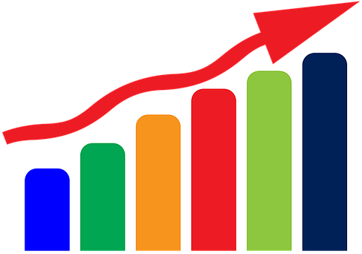


第一部分：智能商业
INTELLIGENT
BUSINESS

Slide 2
本部分大纲
本部分简介
第一节 智能商业大变革
第二节 互联网的本质
第三节 智能商业双螺旋之一：网络协同
第四节 智能商业双螺旋之二： 数据智能
第五节 智能商业的特征：向精准提升
第六节 黑洞效应：智能商业胜出的秘密

Slide 3
第一节 智能商业大变革
学习目标
掌握智能商业“精准”的内涵
理解网络协同与精确的关系
理解数据智能与准确的关系

Slide 4
第五节 智能商业的特征：向精准升维
一、“精”+“准”是未来商业的核心要求
二、精确：通过网络协同实现降维打击
三、准确：数据智能的背后是商业逻辑的根本改变

Slide 5
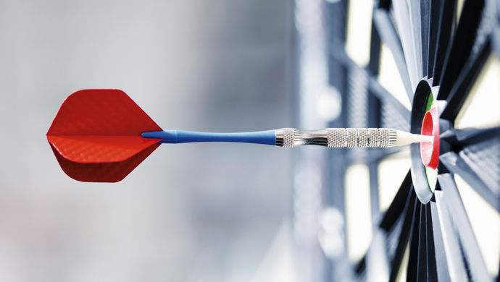

“精”+“准”是未来商业的核心要求
智能商业与传统商业的本质区别在于——精准，包括精确和准确，分别对应网络协同和数据智能。
谷歌、阿里巴巴、Uber等互联网公司能够成功并具有巨大的影响力，就是因为它们能够做到精准，如精准广告、精准零售、精准交通 ......。

Slide 6
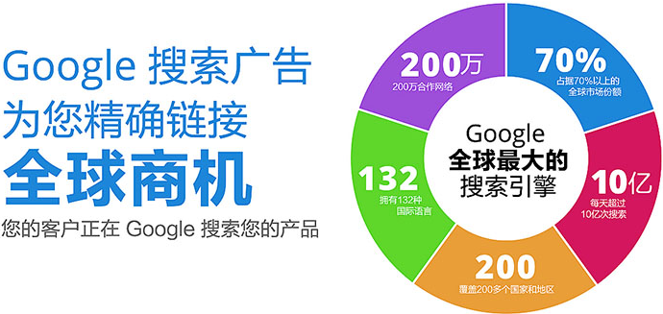
精准广告对传统广告的三个根本性颠覆
谷歌开创了人类历史上第一个大数据驱动的精准服务，其精准广告是广告投放模式的革命。用户在谷歌搜索输入了某些关键词，自然可以判断其为相关领域的客户，通过关键词匹配发展出非常精准的广告，对传统广告模式产生了根本性颠覆。

Slide 7
精准广告对传统广告的三个根本性颠覆（续）
根据效果付费
如果没人点击，就不会收钱，精准广告玩的是事后收费模式。
市场竞价，实时在线定价
传统广告全部都是事先定下价格再投放，而在互联网上，一旦有用户搜索了相关的关键词，下一秒闪现谁的广告，是由相关性、出价高低等很多因子根据算法来实时决定。
持续跟踪反馈
淘宝在谷歌的精准广告上又前进了一步，客户在淘宝投放一个广告之后，系统会持续跟踪反馈，比如，过去一个月中，由于这条广告产生了多少直接和间接销售，可以精确计算投入产出。

Slide 8
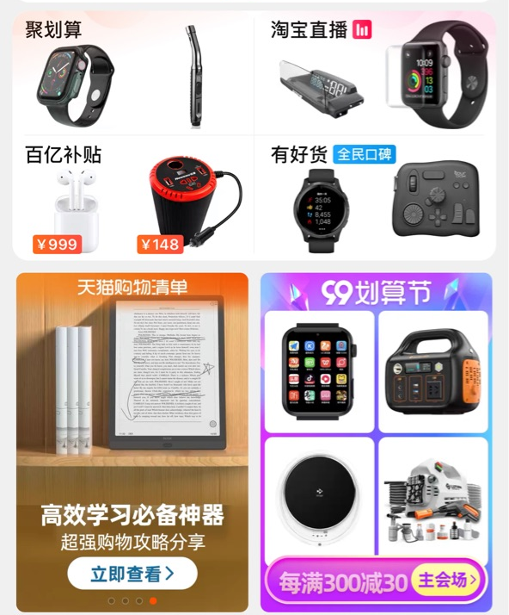
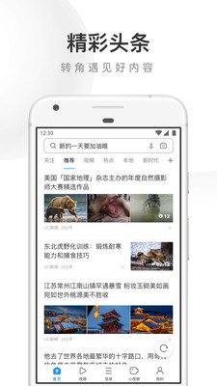
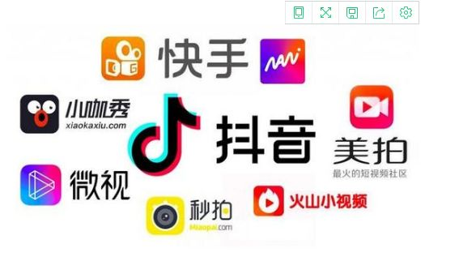
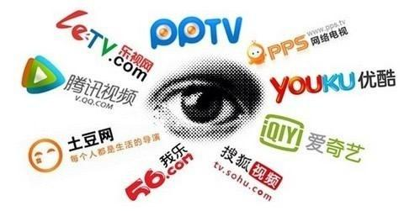
其他领域的精准商业
用户每次登录淘宝看到的商品都不一样，淘宝会根据用户的历史购物数据、浏览记录、等为用户定制商品推送。浏览器、各类视频和短视频网站也进行类似的精准推荐。

Slide 9
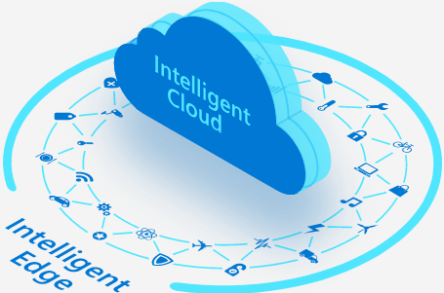
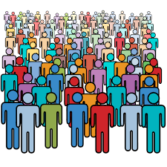

精准是新商业时代的核心要求
互联网时代用户选择多样化，无论广告、电商、社交还是工具，都必须向用户呈现最精准的选择，才可能被用户选中，并与用户建立连接，进而存活并做大做强。
精准商业要建立在和用户的持续互动关系之上，在持续互动中对产品和服务进行迭代优化，从而更加精准。在这种模式下，产品的价值主要来源于数据智能的应用，同时是收集数据的渠道，形成反馈闭环、学习优化的基础。协同网络支持产品与海量用户建立个性化持续互动。

Slide 10
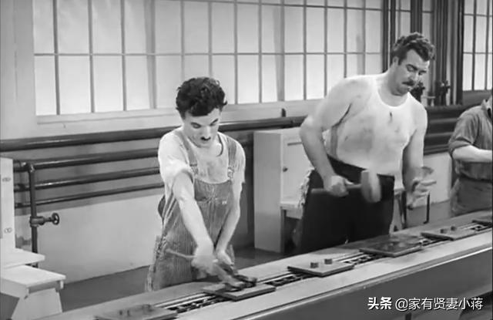
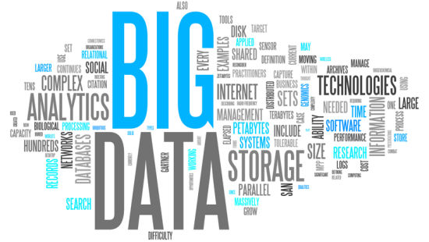
精确：通过网络协同实现降维打击
工业时代主要解决供给不足问题，让大家用得起，所以核心是标准化，从而进行流水线生产，实现大规模和低成本。
数据时代主要解决个性化需求，给客户带来额外价值，追求精确满足客户的差异化需求，强调一切以客户为中心。

Slide 11
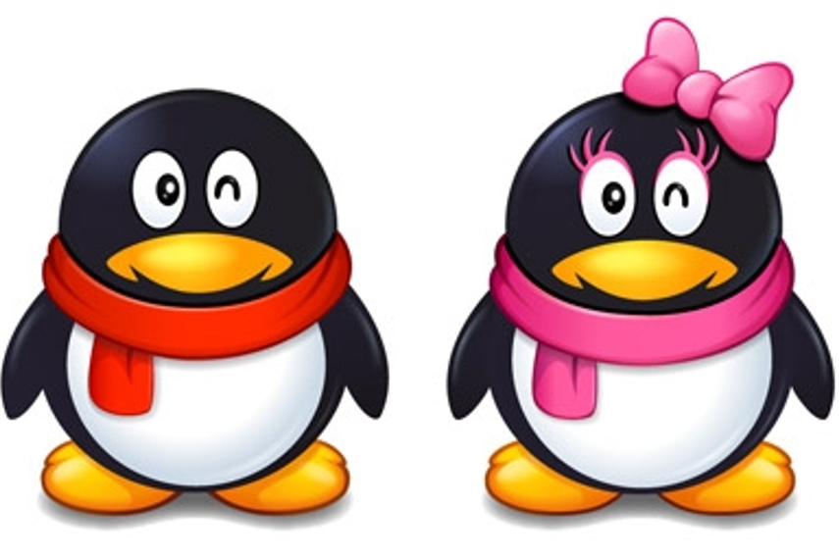
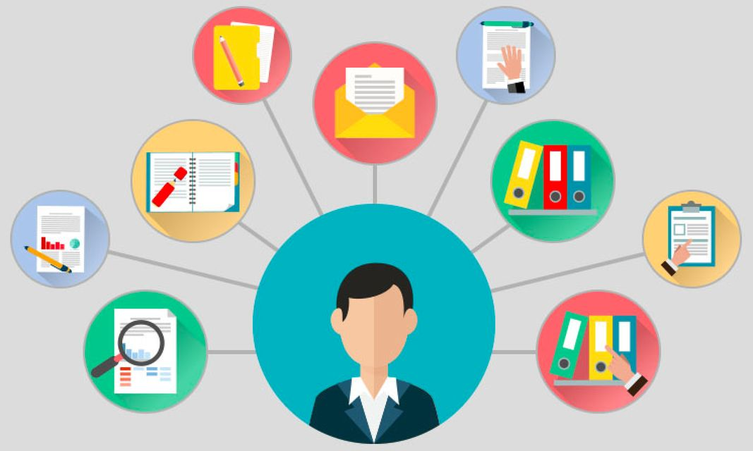
精确：通过网络协同实现降维打击（续）
个性化并不能完全代表精确，否则早在多年前腾讯为用户推出的每个人拥有专属号码、可自由变换头像和签名的QQ就已经满足了精确的所有需求。
新商业时代，精确不但要求企业根据不同的用户提供个性化服务，还要掌握用户何时、何地、何种场景下需要何种服务，因此，个性化只是一个起点。每个人早上和晚上的心情大相径庭，在家和公司的需求也不一样，酒醉和清醒状态下的需求各异。

Slide 12
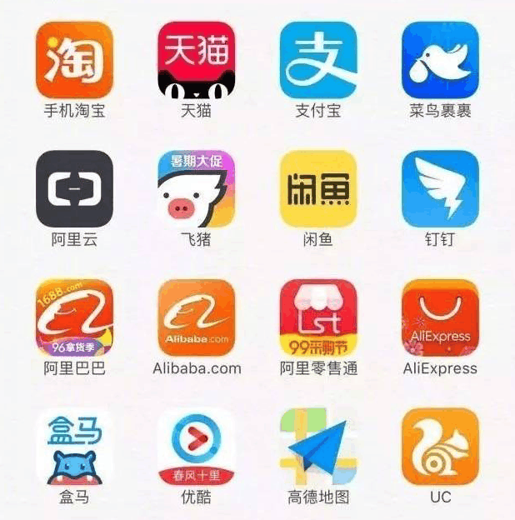
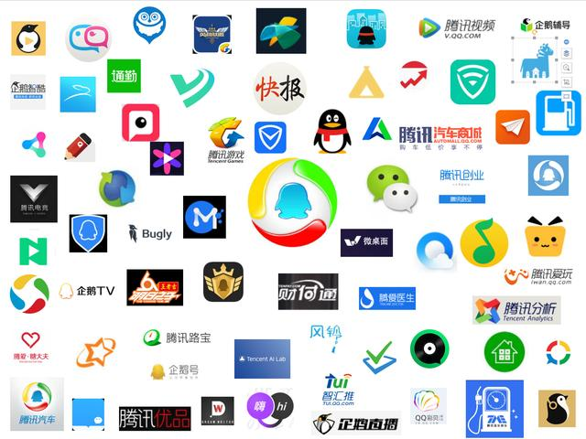
精确：通过网络协同实现降维打击（续）
实现精确的核心是通过协同网络的不断扩张，获取一个人在不同场景、不同状态下的更多数据。例如，将某人在微信、微博、陌陌、淘宝、支付宝这些软件上的所有数据打通，那么对这个人的理解就会变得全面且立体，更便于商家在某个具体瞬间捕获到他当时的某种服务需求。因此，精确是通过协同网络的扩张，对一个人在不同场景下的理解逐步深化的过程。

Slide 13
精确：通过网络协同实现降维打击（续）
网络结构才有弹性支持任何一点的需求，满足低成本、柔性化、模块化等要求，从而形成对固定的线性供应链结构的降维打击。因此，解决精确问题的关键在于如何构建协同网络。
降低准入门槛，扩大生态容量
通过赋能降低门槛，让原来不存在的供给者进入，才能极大地扩大生态容量。例如，淘宝早期的卖家以大学生和下岗工人为主，这些人靠勤奋和新技术“吃螃蟹”一般做出了示范效应，吸引越来越多的卖家加入。
以协同为核心不断演化
淘宝变为平台的过程就是参与者之间以商品交易为核心发展协同关系并不断演化的过程。除了买家和卖家，绝大部分角色并非按计划设计出来的，如，从“窄带”到宽带之后出现了模特需求，于是出现了淘女郎，一部分没有货源的卖家提供运营服务，便出现了代运营商，快递需求的提高带动了桐庐几家快递公司的发展。

Slide 14
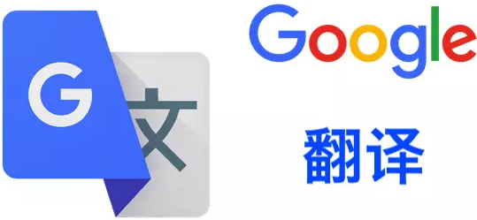
准确：数据智能的背后是商业逻辑的根本改变
当下时代已经从短缺经济变成了过剩经济，大部分标准化产品的市场已经饱和，未来竞争的核心是从满足显性的标准化需求变为挖掘潜在的个性化需求。
挖掘潜在需求的关键是准，即准确，只有通过数据智能才能实现，工业时代追求确定性，而新时代最大的特点就是开始接受不确定性，尝试用统计方法来逼近准确性。
谷歌翻译的准确率从一开始的40%，仅用几年时间便达到很高水平，依靠的就是用统计、概率、学习、反馈来逼近精确，向越来越准的最终目标前进。

Slide 15
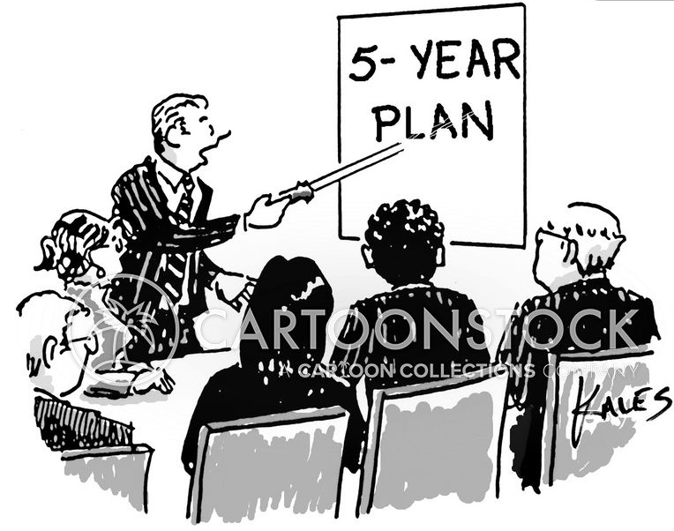
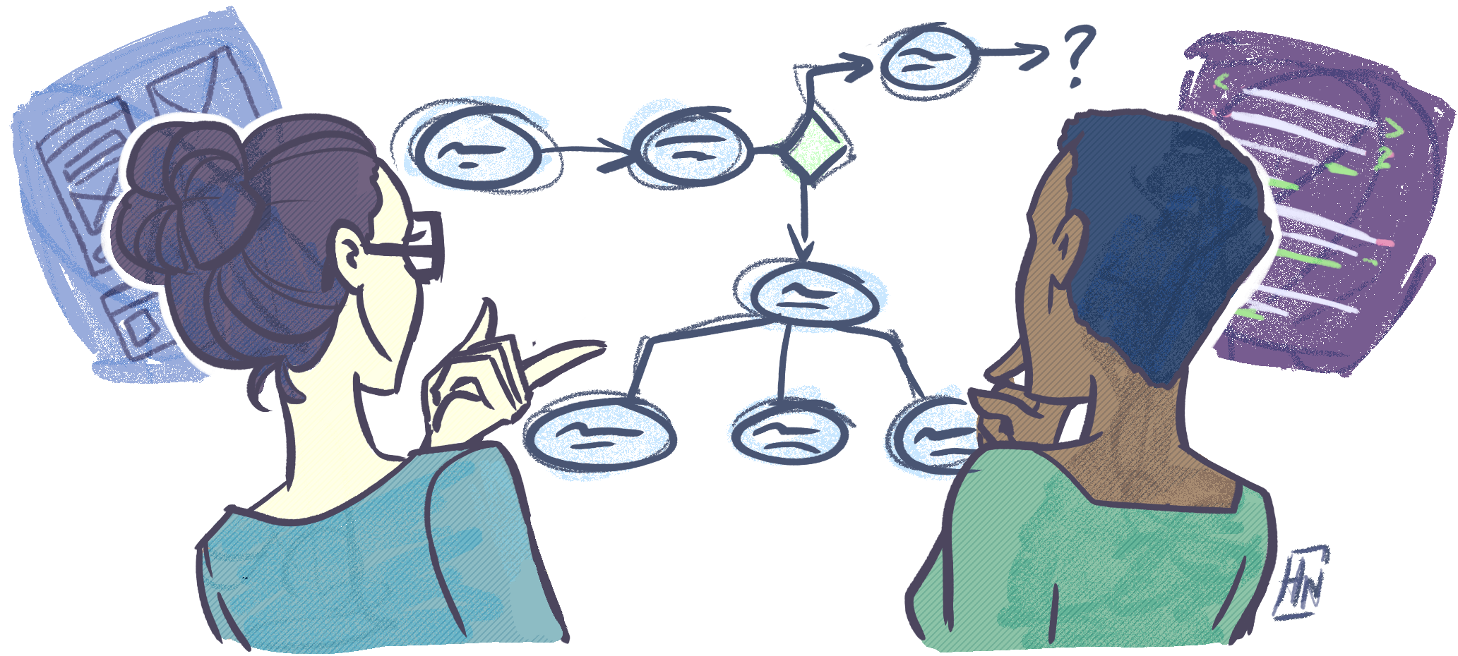
准确：数据智能的背后是商业逻辑的根本改变（续）
如果用工业时代的逻辑，三年计划一个产品，然后希望这个产品在未来某个时刻能打中人的需求，这样的概率几乎为零，没有准确性可言。
如果让人和一个个用户不断地进行互动，看他们到底想要什么，成本很高，就像定制化服装一样，要跟人之间发生很多次的反复互动才能达到目的，无法实现大规模。
因此，能否做到更加准确是未来商业真正比拼能力的地方，是商业逻辑的根本变化。

Slide 16
准确：数据智能的背后是商业逻辑的根本改变（续）
准确并且高效率挖掘潜在需求数据智能的自我学习能力，只有用机器决策取代人力决策，才能在短时间内快速学习、提升和逼近可能的潜在需求。
在线记录所有数据
在业务过程中记录数据而非收集数据，先大范围地收集所有数据，数据的具体价值留待将来慢慢发现，例如，用户在淘宝中的浏览和购买行为被自然记录下来用于学习用户偏好，进行智能推荐，除此之外，连买家在两个浏览行为之间停顿多少时间这样的微小行为也会记录，以待将来使用。实现这一步的关键是把一切业务在线化，大量行驶在路上的特斯拉电动车帮助该公司收集大量的数据进行产品优化。
用机器学习的逻辑贯穿整个业务流程
让机器做决策，并通过反馈数据不断迭代、优化算法，提升服务的准确性。算法创新具备极大的实用价值，谷歌正是凭借两个别出心裁的算法，支撑起5000亿美元的市值，近年来深度学习算法的快速发展也催生了人工智能应用领域众多的独角兽企业。

Slide 17

谢 谢
INTERNET CREDIT

